Slide 1
De la didactique intégrée aux approches interlinguistiques Comment le nouveau Plan d’études pour la Suisse francophone conçoit-il le plurilinguisme ?
17 Novembre 2016 / Göttingen
Europäische Perspektiven auf Mehrsprachigkeit und Mehrkulturalität im Fremdsprachenunterricht: Rahmentexte, Materialien, Empirie
Regards croisés européens sur le plurilinguisme/pluriculturalisme et l'apprentissage des langues : textes officiels, supports didactiques et empirie
Jean-François de Pietro
Institut de recherche et de documentation pédagogique (IRDP), Neuchâtel, Suisse

Slide 2
L’IRDP est l'institut scientifique de la Conférence intercantonale de l’instruction publique de la Suisse romande et du Tessin (CIIP).
Dans le cadre de son mandat de prestations, l'IRDP conduit des travaux de recherche, de veille, d'évaluation, de publication, de vulgarisation et de documentation scientifiques dans le champ de l'éducation. Ces activités s'inscrivent notamment dans une perspective d'aide aux décisions au sein de l'Espace romand de la formation (ERF).
Champs d'action
Recherche scientifique
Expertise, évaluation et conseil
Documentation, veille et édition

Slide 3
Plan de l’intervention
Le contexte
Des « réponses » politiques
Les apports de la linguistique et de la didactique
Et… ce qu’il en advient à l’école : le nouveau Plan d’études romand (PER)
Où en est-on aujourd’hui ? Quelques observations
Quelques questions et pistes pour l’avenir :
6.1. Promouvoir des outils innovants grâce à l’informatique.
6.2. Intégrer le plurilinguisme et l’interculturalité dans les manuels
6.3. «Faire bouger » la langue de scolarisation !
6.4. De la diversité des langues à la variation interne aux langues
7. La nécessité d’un ancrage théorique solide
7.1. Quelle conception du plurilinguisme ?...
7.2. Le CARAP, un cadre de référence pour les approches plurielles ou… interlinguistiques
7.3. Mieux comprendre les démarches, enjeux et objectifs didactiques, une condition au développement d’activités pertinentes
7.4. Une dialectique entre approches singulières et plurielles
7.5. Vers une perspective plurilingue globale et cohérente
8. Faut-il conclure ? Des avancées importantes, mais sans cesse menacées…

Slide 4
1. Le contexte Au début, le « français langue maternelle » et… un peu d’autres langues!
L’enseignement « traditionnel » des langues connait d’importants changements dans les années 1970-1980.
L’allemand, langue nationale dominante, est désormais enseigné au primaire; l’anglais est enseigné au secondaire (ainsi que – de manière optionnelle – le latin). L’enseignement se veut « communicatif ».
Mais chaque langue est envisagée isolément. Le français, en particulier, en tant que « langue maternelle », où il est pourtant affirmé avec force qu’il faut instaurer « une pédagogie qui part des variétés du français maitrisées par l’enfant »…
Les manuels utilisés ne tiennent aucun compte de la pluralité linguistique et culturelle des classes…
Notes:
Un début bien timide…
Méthodes traditionnelles puis communicatives. (strictes, mais…)

Slide 5
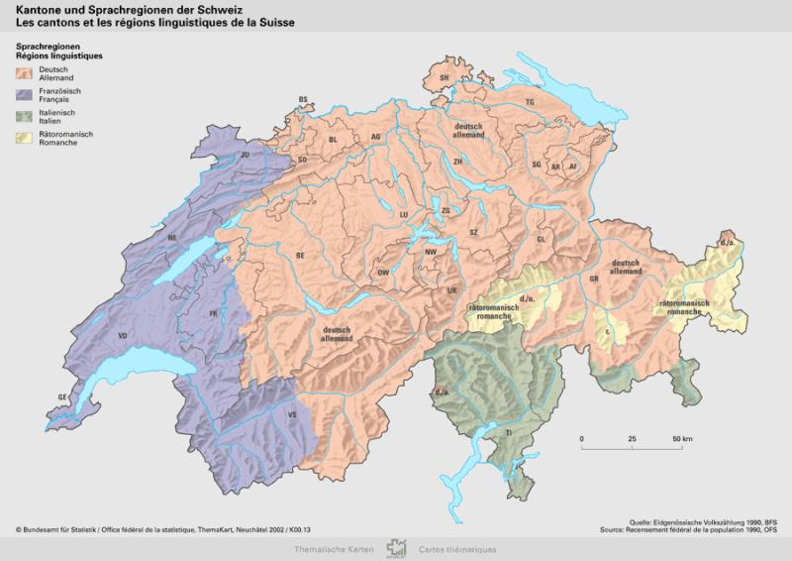
Mais ce n’est pas suffisant… La Suisse, un pays quadrilingue et même plus !
4 langues nationales, des dialectes, des langues liées à l’immigration… et l’anglais!

Slide 6
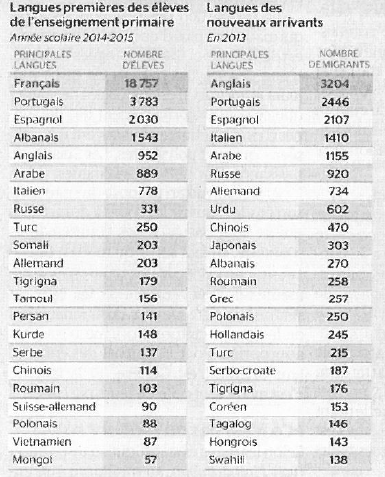
Une évolution sociolinguistique inéluctable : l’exemple de Genève
Notes:
(J-François)
Supprimer?

Slide 7
Des questions inévitables pour l’école…
Combien de langues enseigner ? Quelles langues? Pourquoi (finalités) ? Comment ?
Comment motiver les élèves pour l’apprentissage des langues ?
Quelle place / quel statut pour les langues « de la migration »? Pour les langues « régionales »? Les « patois »?...
Et, plus généralement,
Comment « gérer » la pluralité / diversité linguistique et culturelle? L’ignorer? La reconnaitre? La valoriser?
Quelle éducation linguistique, citoyenne, dans ce nouveau contexte ?
Repli identitaire ou ouverture au plurilinguisme et à l’interculturel?
Qu’est-ce qu’on entend, en fait, par « plurilinguisme » ?
Notes:
REVOIR

Slide 8
Le cadre est donc posé !
Mais quelles ont été, en Suisse romande, les « réponses » apportées par…
Les autorités politiques
La linguistique et la didactique
Et quels en ont été les effets dans l’école ?
Notes:
REVOIR

Slide 9
2. Des « réponses » politiques
Recommandations et décisions concernant l'introduction, la réforme et la coordination de l'enseignement de la deuxième langue nationale pour tous les élèves pendant la scolarité obligatoire du 30 octobre 1975
(…) Le début de l'enseignement de la deuxième langue nationale doit en principe être fixé dans la période de développement pré-pubertaire. L'enseignement doit débuter en 4e ou en 5e année scolaire.
[élèves de 9-10 ans]
Notes:
Dans l'intérêt de la coordination, on veillera à ce que, à la fin de la 5e année scolaire, tous les élèves aient appris le même programme
minimal et que, jusqu'à la fin de la scolarité obligatoire, un équilibre ait été réalisé concernant les objectifs, les contenus, les programmes et les moyens
d'enseignement. En raison des différences qui existent entre les régimes scolaires des cantons et des régions, compte tenu aussi des conditions particulières aux
cantons plurilingues et au Tessin, il est impossible pour le moment de déterminer de manière uniforme pour toute la Suisse l'année scolaire où l'enseignement de la
deuxième langue nationale doit commencer.
+ pas de concurrence avec l’anglais!

Slide 10
De la «découverte» des langues liées aux processus migratoires aux premières décisions de politique éducative
Conférence suisse des directeurs cantonaux de l'instruction publique Recommandations concernant la scolarisation des enfants de langue étrangère du 24 octobre 1991
La CDIP réaffirme le principe selon lequel il importe d’intégrer tous les enfants de langue étrangère vivant en Suisse dans les écoles publiques en évitant toute discrimination. Elle souligne que l'intégration doit intervenir dans le respect du droit de l'enfant au maintien de la langue et de la culture du pays d'origine.
1. Die EDK bekräftigt den Grundsatz, alle in der Schweiz lebenden fremdsprachigen
Kinder in die öffentlichen Schulen zu integrieren. Jede Diskriminierung ist zu vermeiden. Die Integration respektiert das Recht des Kindes, Sprache und Kultur des
Herkunftslandes zu pflegen.
Notes:
Voir aussi : 1972, 1976, 1985, 1994!
Dire quelque chose de la situation des migrants («saisonniers», illégaux…)
+ tenir compte dans une mesure appropriée de l'allophonie et des connaissances supplémentaires dans la langue et la culture du pays d'origine dans le cadre de l'évaluation des élèves

Slide 11
D’autres recommandations encore, orientées vers le plurilinguisme
Pour une offre généralisée d’enseignement de l’italien dans les lycées (1985)
Pour un développement des échanges (élèves, enseignant-e-s) (1985)
Pour l’enseignement bilingue (1995)
Introduction du portfolio européen (2001) (en lien au CECR)…
Notes:
Eviter que l’enseignement bilingue ne concerne que des privilégiés…
Portfolio → «… pour promouvoir le plurilinguisme individuel en tant qu’atout dans une société plurilingue, tout en respectant non seulement les langues à large diffusion, mais aussi les langues minoritaires et les langues de la migration.»

Slide 12
Mais… rien n’est jamais joué… Et si la Suisse parlait anglais?
Au tournant des années 2000, une décision politique unilatérale d’un canton (Zurich), sous pression économique: enseigner l’anglais avant le français…
Des réactions violentes des minorités francophones et italophones.
La nécessité de repenser l’enseignement des langues et la cohabitation linguistique en Suisse !
Le « Gesamtsprachenkonzepzt » et la « stratégie » de la CDIP (2004) : un compromis très helvétique…
Notes:
ATTENTION : le débat se poursuit!

Slide 13
Le « Sprachgesamtkonzept » (1998) (1) (cf. http://www.le-ser.ch/system/files/documents/06_CDIP_Concept_gen_ens_langues.pdf)
8. L'enseignement de l'ensemble des langues figurant dans les plans d'études, y compris la langue nationale locale, s'inscrit dans le cadre de didactiques des langues coordonnées.
Les pédagogies/didactiques coordonnées impliquent le décloisonnement des enseignements de la langue nationale du lieu et des autres langues nationales et étrangères. Il ne s'agit donc pas simplement d'éviter superficiellement des décalages chronologiques et terminologiques gênants entre l'introduction des mêmes chapitres de grammaire dans les différentes langues. L'enjeu véritable est plus profond:
Notes:
Le Gesamt pose les bases d’une didactique plurilingue !

Slide 14
Sprachgesamtkonzept (2)
Il s'agit, d'une part, de découvrir à travers l'étude de la langue première et la comparaison avec d'autres langues des principes qui commandent le fonctionnement de toute langue (…).
On profitera, d'autre part, de l'enseignement des langues étrangères, mais aussi de la présence d'autres langues, par exemple de celles qui sont utilisées dans les familles des élèves ou d'autres qui ne sont pas enseignées à l'école, pour développer les capacités réflexives de ces derniers. L'apprentissage et la maîtrise d'une langue étrangère vont exercer en retour une influence sur la langue première et participer au développement de celle-ci.

Slide 15
En Suisse romande : une réponse forte La Déclaration de la CIIP relative à la politique de l’enseignement des langues en Suisse romande du 30 janvier 2003
1.2. Intentions générales
En plus de l’enseignement du français (langue locale), tous les élèves bénéficient, au cours de leur scolarité obligatoire, d’un enseignement de l’allemand et de l’anglais. L’enseignement d’au moins une langue étrangère se poursuit au niveau secondaire II. En parallèle à ces enseignements, il est offert aux élèves des occasions de contact avec d’autres langues.
L’enseignement des langues est orienté vers une approche centrée sur les processus d’apprentissage des élèves. Il participe au développement chez l’élève de compétences de communication opérationnelles dans plusieurs langues (plurilinguisme).

Slide 16
En Suisse romande : une réponse forte La Déclaration de la CIIP relative à la politique de l’enseignement des langues en Suisse romande du 30 janvier 2003
1.3. Relations entre les apprentissages / curriculum intégré
L’enseignement/apprentissage des langues doit s’inscrire à l’intérieur d’un curriculum intégré commun à l’ensemble des langues (langue locale, langues étrangères et langues anciennes). Ce curriculum intégré des langues définira la place et le rôle de chacune d’entre elles par rapport aux objectifs linguistiques et culturels généraux. Il précisera les apports respectifs et les interactions entre les divers apprentissages linguistiques.

Slide 17
Déclaration de la CIIP (3)
2.1. Place des langues dans le curriculum
L’enseignement du français, langue véhiculaire et de culture du lieu ainsi que langue d’intégration, est objet d’une attention particulière tout au long de la scolarité, de l’école enfantine à la fin du cursus de formation de chaque élève. (…)
7. Les langues de la migration ont également leur place dans le cadre d’une approche coordonnée de l’enseignement / apprentissage des langues. (…)
13. Les moyens d’enseignement intègrent des éléments permettant d’établir des ponts avec les autres langues et d’instaurer les bases d’une didactique intégrée. Dans le même esprit, des modules de type éveil aux langues sont également proposés.
Notes:
+ enseignement bilingue, échanges, italien dès la 7e, portfolio (évaluation basée sur le CECR)…

Slide 18
3. Les apports de la linguistique et de la didactique Des pistes existent!
La pédagogie (ou didactique) intégrée [E. Roulet]
Des travaux sur le bilinguisme (code-switching, exolingue / endolingue, etc.) [F. Grosjean, G. Lüdi, B. Py…]
L’enseignement bilingue, EMILE [L. Gajo, C. Brohy…]
Les travaux du Conseil de l’Europe : CECR et portfolio, notion de « compétence plurilingue et interculturelle », médiation, etc. [D. Coste, D. Moore, G. Zarate…]
Le « Language awareness » / l’éveil aux langues [E. Hawkins, L. Dabène, D. Moore, M. Candelier, Chr. Luc, Chr. Perregaux…]
Notes:
NB: Symposium en Finlande.

Slide 19
La pédagogie intégrée : une première brèche Le travail visionnaire de E. Roulet (1980)
« Pour faire progresser les pédagogies de langue maternelle et de langues secondes, il est nécessaire de considérer l’étude de la langue maternelle et l’apprentissage des langues secondes à l’école comme un processus intégré. »
(E. Roulet : Langue maternelle et langues secondes : vers une pédagogie intégrée. 1980, 27)

Slide 20
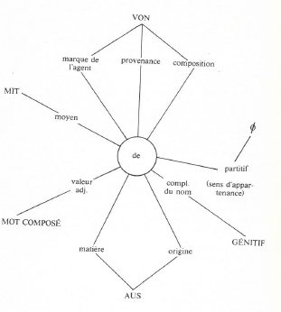
Analyser le français pour apprendre l’allemand
E. Roulet : Langue maternelle et langues secondes : vers une pédagogie intégrée. 1980, 96.

Slide 21
Fondamentalement, la possibilité de dépasser le cloisonnement traditionnel
« Dans cette perspective, les rapports entre l’étude de la langue maternelle et l’enseignement des langues secondes apparaissent sous un jour nouveau. La langue maternelle ne constitue plus, comme pour les partisans d’une approche structuraliste de l’enseignement des langues secondes, une source fâcheuse d’interférences, qu’il faut neutraliser par tous les moyens (refus de la comparaison explicite, de la traduction, etc.). Elle peut devenir au contraire un auxiliaire précieux de l’apprentissage d’une langue étrangère. »
(E. Roulet : Langue maternelle et langues secondes : vers une pédagogie intégrée. 1980, 26-27)
Notes:
Développement de travaux, de groupes (Ch. Müller, CREA…), mais relativement peu d’impact…
Développements importants vers 2010 (Babylonia : S. Wokusch…) + Tertiärdidaktik

Slide 22
3. Les apports de la linguistique et de la didactique Des pistes existent!
La pédagogie (ou didactique) intégrée [E. Roulet]
Des travaux sur le bilinguisme (code-switching, exolingue / endolingue, etc.) [F. Grosjean, G. Lüdi, B. Py…]
L’enseignement bilingue, EMILE [L. Gajo, C. Brohy…]
Les travaux du Conseil de l’Europe : CECR et portfolio, notion de « compétence plurilingue et interculturelle », médiation, etc. [D. Coste, D. Moore, G. Zarate…]
Le « Language awareness » / l’éveil aux langues [E. Hawkins, L. Dabène, D. Moore, M. Candelier, Chr. Luc, Chr. Perregaux…]
Notes:
NB: Symposium en Finlande.

Slide 23
3. Les apports de la linguistique et de la didactique Des pistes existent!
La pédagogie (ou didactique) intégrée [E. Roulet]
Des travaux sur le bilinguisme (code-switching, exolingue / endolingue, etc.) [F. Grosjean, G. Lüdi, B. Py…]
L’enseignement bilingue, EMILE [L. Gajo, C. Brohy…]
Les travaux du Conseil de l’Europe : CECR et portfolio, notion de « compétence plurilingue et interculturelle », médiation, etc. [D. Coste, D. Moore, G. Zarate…]
Le « Language awareness » / l’éveil aux langues [E. Hawkins, L. Dabène, D. Moore, M. Candelier, Chr. Luc, Chr. Perregaux…]
Notes:
NB: Symposium en Finlande.

Slide 24
3. Les apports de la linguistique et de la didactique Des pistes existent!
La pédagogie (ou didactique) intégrée [E. Roulet]
Des travaux sur le bilinguisme (code-switching, exolingue / endolingue, etc.) [F. Grosjean, G. Lüdi, B. Py…]
L’enseignement bilingue, EMILE [L. Gajo, C. Brohy…]
Les travaux du Conseil de l’Europe : CECR et portfolio, notion de « compétence plurilingue et interculturelle », médiation, etc. [D. Coste, D. Moore, G. Zarate…]
Le « Language awareness » / l’éveil aux langues [E. Hawkins, L. Dabène, D. Moore, M. Candelier, Chr. Luc, Chr. Perregaux…]
Notes:
NB: Symposium en Finlande.

Slide 25
Un cadre théorique «La compétence plurilingue et interculturelle»
On désignera par compétence plurilingue et pluriculturelle la compétence à communiquer langagièrement et à interagir culturellement d’un acteur social qui possède, à des degrés divers, la maitrise de plusieurs langues et l’expérience de plusieurs cultures. On considèrera qu’il n’y a pas là superposition ou juxtaposition de compétences distinctes, mais bien l’existence d’une compétence complexe, voire composite, dans laquelle l’utilisateur peut puiser.
(Cadre européen commun de référence pour les langues, Conseil de l’Europe, 2001, p. 129 www.coe.int/lang/fr )
Notes:
NB: Education plurilingue = formation plurilingue et éducation au plurilinguisme

Slide 26
mais… une conception finalement peu intégrée des compétences dans les différentes langues…
Notes:
Forte implication de la Suisse dans le CECR et le Portfolio.

Slide 27
3. Les apports de la linguistique et de la didactique Des pistes existent!
La pédagogie (ou didactique) intégrée [E. Roulet]
Des travaux sur le bilinguisme (code-switching, exolingue / endolingue, etc.) [F. Grosjean, G. Lüdi, B. Py…]
L’enseignement bilingue, EMILE [L. Gajo, C. Brohy…]
Les travaux du Conseil de l’Europe : CECR et portfolio, notion de « compétence plurilingue et interculturelle », médiation, etc. [D. Coste, D. Moore, G. Zarate…]
Le « Language awareness » / l’éveil aux langues [E. Hawkins, L. Dabène, D. Moore, M. Candelier, Chr. Luc, Chr. Perregaux…]
Notes:
NB: Symposium en Finlande.

Slide 28
En Suisse romande, la rencontre de deux préoccupations
Travaux « genevois » (Chr. Perregaux) centrés sur l’intégration des élèves allophones (interculturel: Odyssea; éveil aux langues…)
Travaux neuchâtelois du « Groupe L1 / L2 » (< didactique intégrée) étendus à une prise en compte des élèves allophones…
➔ Projet « EOLE » (Education et ouverture aux langues à l’école)
Notes:
< échec relatif tant dans la perspective de l’intégration que dans celle de l’apprentissage de l’allemand… Cf. trois motivations d’Hawkins.

Slide 29
Le « projet » EOLE
Créer des outils didactiques concrets, utilisables, opératoires, intégrés aux programmes d’étude.
Ne pas discourir sur le diversité mais « travailler » avec la diversité des langues, celles enseignées à l’école – dont la langue commune : le français – et celles présentes dans les classes par les élèves allophones.
Des objectifs divers : ouverture – motivation – légitimation – connaissances – capacités d’écoute, d’observation, d’analyse… (cf. Hawkins)
Des démarches diverses et indifférenciées (éveil aux langues, didactique intégrée, intercompréhension, interculturel, biographies…)

Slide 30
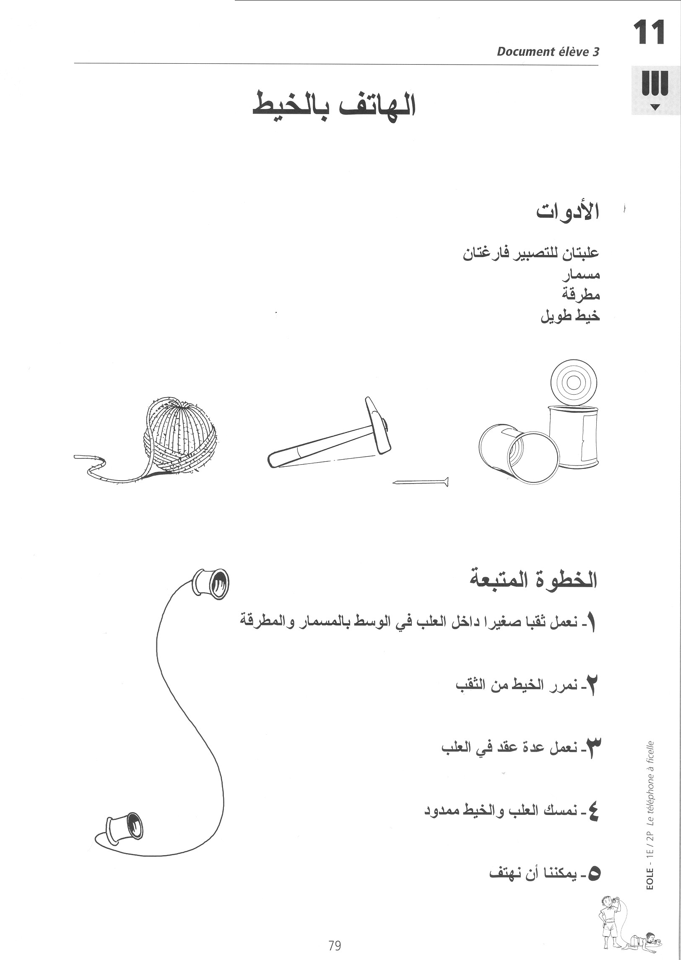
Un premier exemple : Les genres textuels à travers les langues
➔ Une grande diversité…

Slide 31
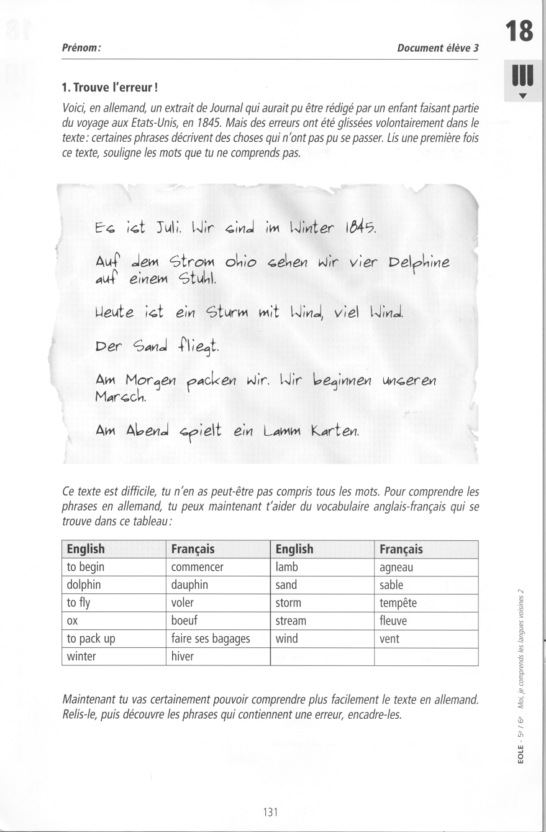
Un 2e exemple : Moi je comprends les langues voisines, ou… de l’intercompréhension intégrée à l’éveil aux langues…

Slide 32
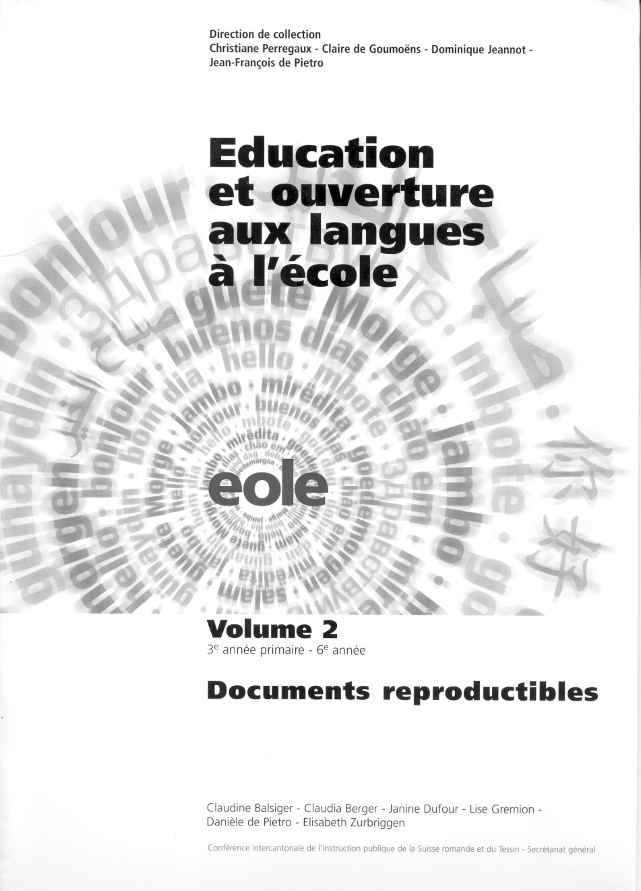
2003 : Des moyens d’enseignement pour l’ensemble des classes primaires
http://www.irdp.ch/eole/index.html

Slide 33
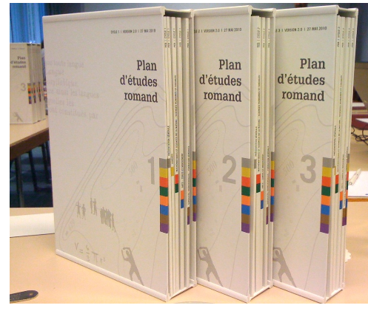
4. Le « PER » (2010) Un nouveau Plan d’études romand pour concrétiser ces intentions

Slide 34
Le domaine « Langues »: une première forme d’intégration
"La présence d'une multiplicité de langues dans l'école et, plus largement, dans l'environnement quotidien des élèves implique une approche plurilingue des langues (…). Les diverses langues enseignées s'insèrent dans un curriculum intégré des langues (L1, L2, L3, langues d'origine des élèves allophones, langues anciennes,…) incluant également une réflexion sur les relations entre les langues."

Slide 35
Des intentions explicites
Le domaine « Langues », en cohérence avec les finalités et objectifs de l’école publique, vise à favoriser chez l’élève la maitrise du français (règles de fonctionnement et capacités à communiquer) ainsi que le développement de compétences de communication dans au moins deux langues étrangères. Le domaine contribue ainsi à la constitution d’un répertoire langagier plurilingue, dans lequel toutes les compétences linguistiques – L1, L2, L3, mais aussi celles d’autres langues, les langues d’origine des élèves bi- ou trilingues en particulier – trouvent leur place.

Slide 36
Une volonté de lier L1, L2 et L3
Place des comparaisons entre langues
L’anglais constituant la troisième langue apprise dans le parcours scolaire de l’élève, il est particulièrement important d’intégrer dans les apprentissages les observations et habiletés déjà développés en français et en allemand. Ainsi, les comparaisons entre fonctionnements respectifs des langues, l’observation des mots, leur circulation entre langues (emprunts, analogies, racines communes…) sont autant de moyens de favoriser l’apprentissage des langues.
(PER – plan d’études 2012 - anglais cycle 2 et 3 )
Notes:
Cf. Tertiärdidaktik, Le français après l’anglais…

Slide 37
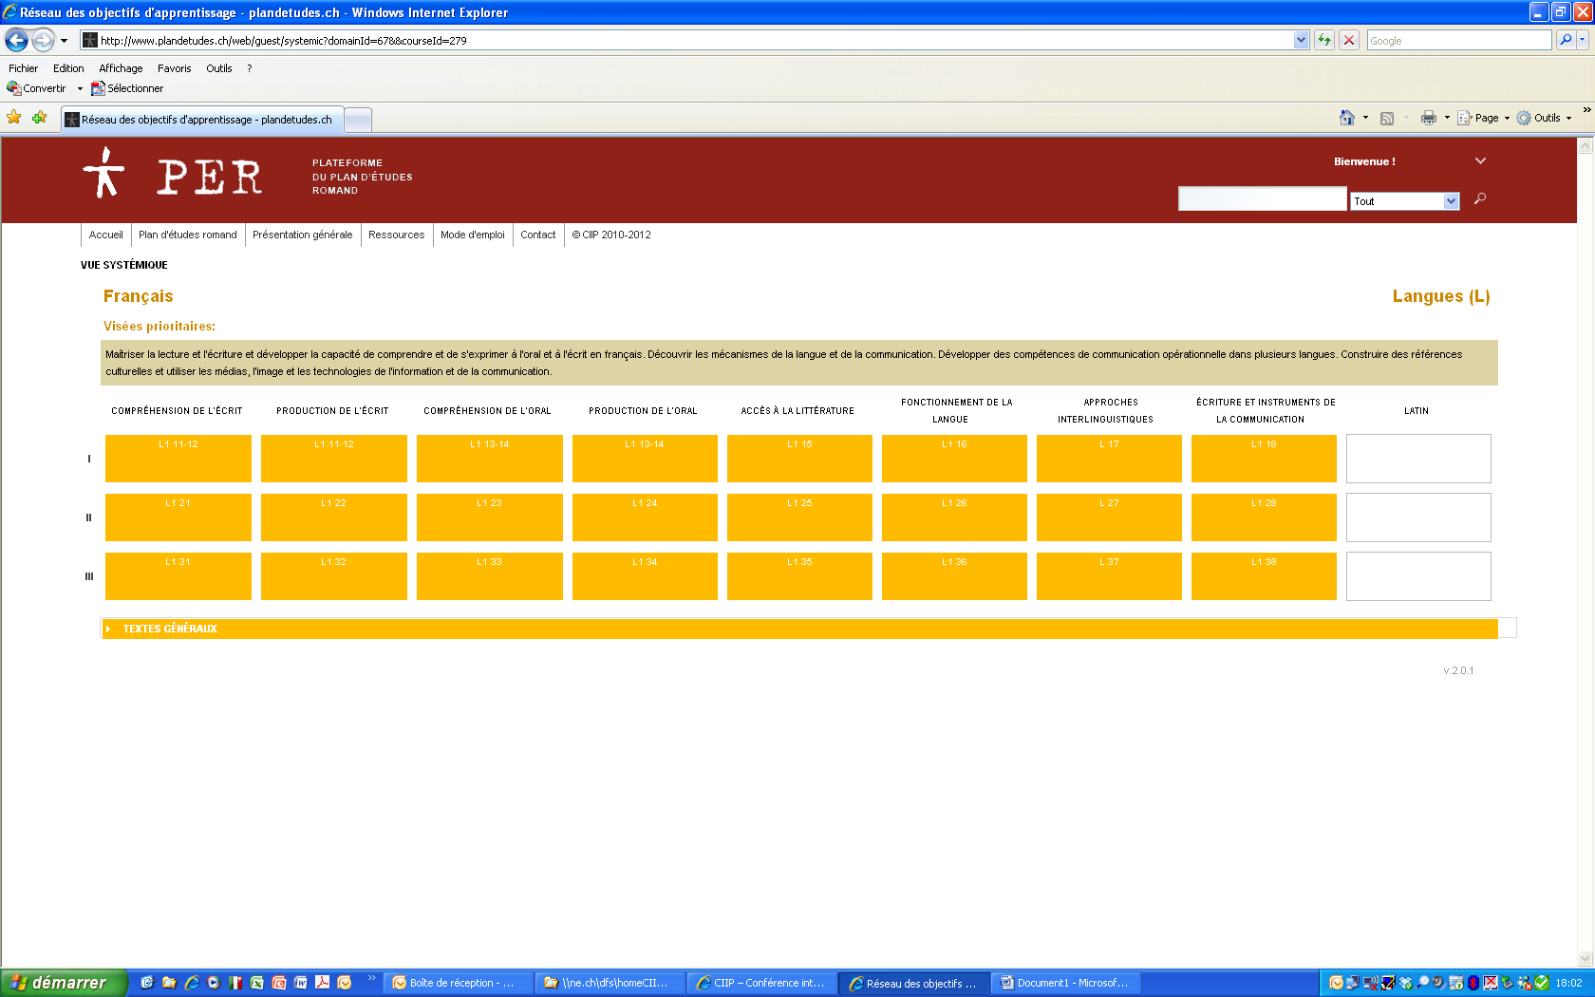
Des axes qui ouvrent à l’intégration et à la pluralité
Pour chaque langue, 8 axes thématiques sont définis, couvrant l'essentiel des apprentissages visés :
Compréhension de l'écrit – Production de l'écrit – Compréhen-sion de l'oral – Production de l'oral – Accès à la littérature – Fonctionnement de la langue – Approches interlinguistiques – Écriture et instruments de la communication.

Slide 38
Les approches interlinguistiques (ou plurielles)
Cf. http://www.plandetudes.ch/web/guest/francais

Slide 39
Quelques éléments concrets
Pour la langue de scolarisation (français) (Cycle 1, 4-8 ans)
- La rencontre d'une plus ou moins grande diversité de langues à l'intérieur même de la classe permet de construire avec les élèves la notion de langue et, tout particulièrement, celle de langue commune.
- Pour les élèves, l'école constitue également le lieu de la découverte d'autres langues, parlées par leurs camarades. Des activités impliquant ces langues (chansons, traductions de quelques mots,…) permettent d'emblée de favoriser le respect de la diversité des langues et des élèves qui les parlent.

Slide 40
Quelques éléments concrets
Pour la langue de scolarisation (français) (Cycle 2, 8-12 ans)
Diverses activités d'observation, de repérage et de comparaison permettent d'établir des liens avec les autres langues étudiées, voire avec les langues d'origine des élèves allophones.
Notamment par des activités d'éveil aux langues, les élèves commencent à élargir leurs connaissances à propos des langues du monde (…).
Il s'agit également, durant ce cycle, de prévenir l'apparition de stéréotypes envers les autres langues, d'une part en impliquant ces langues dans les activités réalisées, d'autre part en développant leur exploration au moyen de jeux d'écoute, par la découverte de livres en d'autres langues et de systèmes d'écriture différents.

Slide 41
5. Où en est-on aujourd’hui? Quelques observations
Les documents « politiques » et, en particulier, le PER soutiennent clairement et explicitement une approche plurilingue des langues. (Il en va de même dans les autres régions linguistiques de la Suisse !)
Il existe des outils conceptuels et des matériaux didactiques (EOLE, Ilots…)
Cependant, ces matériaux ont (au mieux) un statut de « moyen recommandé »: certain-e-s enseignant-e-s les utilisent, d’autres pas.
Absence d’étude sérieuse sur l’usage, sur les pratiques en classe.
➔ Il demeure ainsi de nombreuses questions ouvertes…
Notes:
NB: absence d’enquête, absence d’évaluation…

Slide 42
6. Quelques questions et pistes pour l’avenir 6.1. Comment promouvoir les approches innovantes ? La piste informatique
Cf. Données site EOLE :
Il importe également, pour chaque activité proposée, d’insérer des liens directs aux objectifs de la version en ligne du PER.

Slide 43
6. Quelques questions et pistes pour l’avenir 6.2. L’intégration dans les moyens d’enseignement – le défi à venir !
Cf. Appel d’offres public pour le moyen d’enseignement de l’allemand (2011) – principes didactiques généraux:
«La collection de moyens devra mettre l’accent sur une approche didactique communicative, actionnelle, fonctionnelle et interculturelle directement liée à l’enseignement par tâches dans le sens défini par le CECR»
« Le moyen s’inscrira dans une perspective de didactique plurilingue et interculturelle, articulant au mieux l’apprentissage du français (L1), de l’allemand (L2) et de l’anglais (L3) et cherchant à établir des liens entre ces langues, comme avec d’autres langues » (CIIP 2011)
Mais…

Slide 44
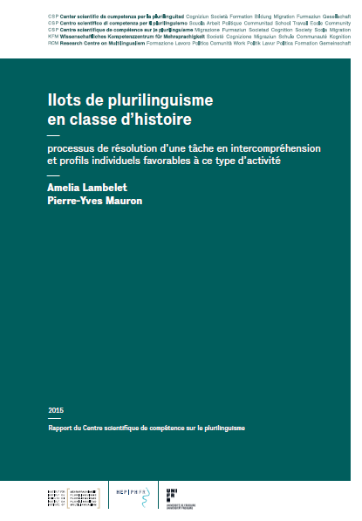
L’exemple des « Ilots de plurilinguisme en classe d’histoire »
= fiches pédagogiques pour une didactique de l’intercompréhension (lecture de textes en langue source en cours d’histoire)

Slide 45
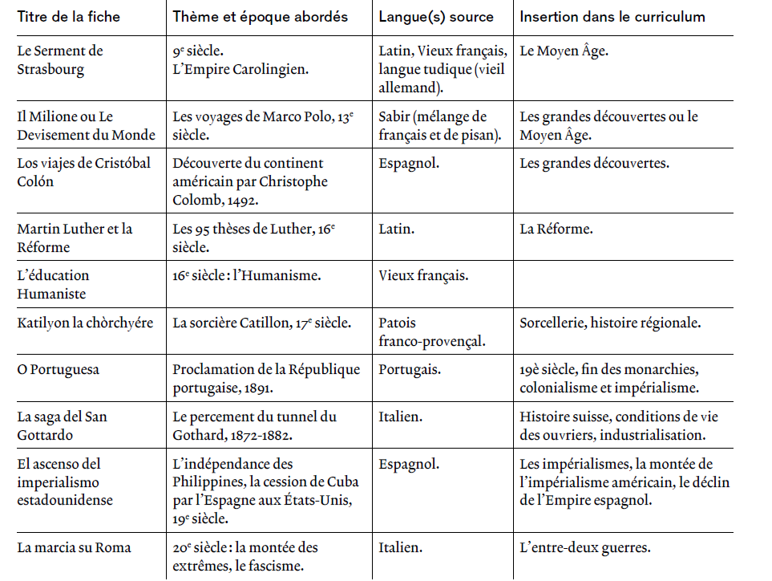
L’exemple des « Ilots de plurilinguisme en classe d’histoire »

Slide 46
L’exemple de Passepartout
Notes:
+ histoire + géo + math

Slide 48
6. Quelques questions et pistes pour l’avenir 6.3. Comment faire bouger l’enseignement de la langue de « scolarisation »?
Une difficulté liée aux représentations de la L1!
Une questions difficile, à affronter : quand le « détour » par d’autres langues aide-t-il vraiment à l’apprentissage de la langue de scolarisation ?
Une autre conception de l’enseignement de la littérature ?...
Notes:
Voir moyens d’histoire

Slide 49
La diversité, une ressource pour le français!?
Cf. http://www.irdp.ch/eole/eole_txts_fdl/index.html

Slide 50
Cette séquence permet de :
d’identifier neuf genres de textes par leur aspect formel
d’affiner des critères distinctifs à l’intérieur d’un même regroupement de genres
de préparer, à l’intérieur du curriculum EOLE, genres de textes et fonctionnement de la langue, l’articulation de la dimension textuelle des genres de textes à des aspects de fonctionnement de la langue dans une perspective plurilingue.

Slide 51
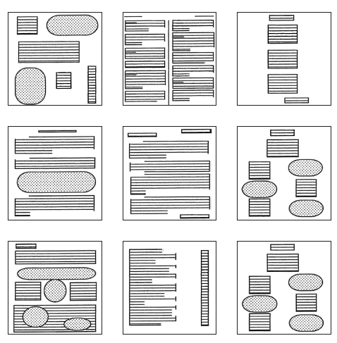
Schémas de la visibilité des genres de textes

Slide 52
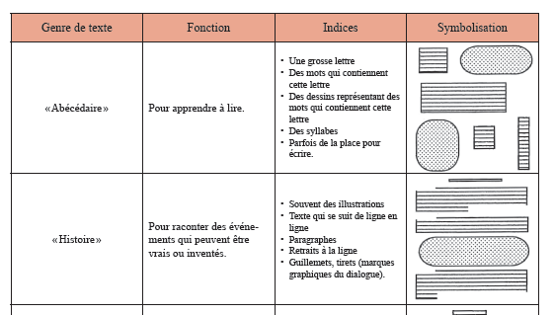
Tableau de classement des 9 genres de textes travaillés

Slide 53
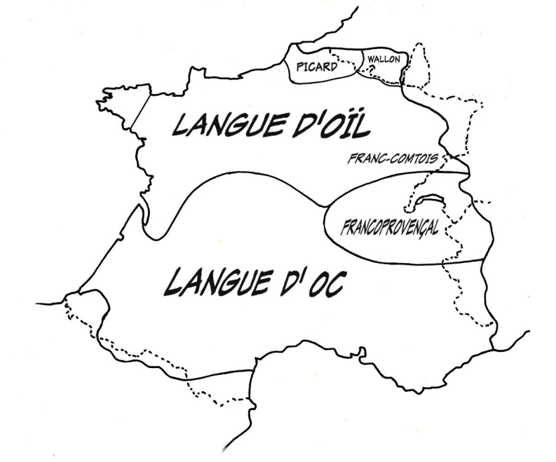
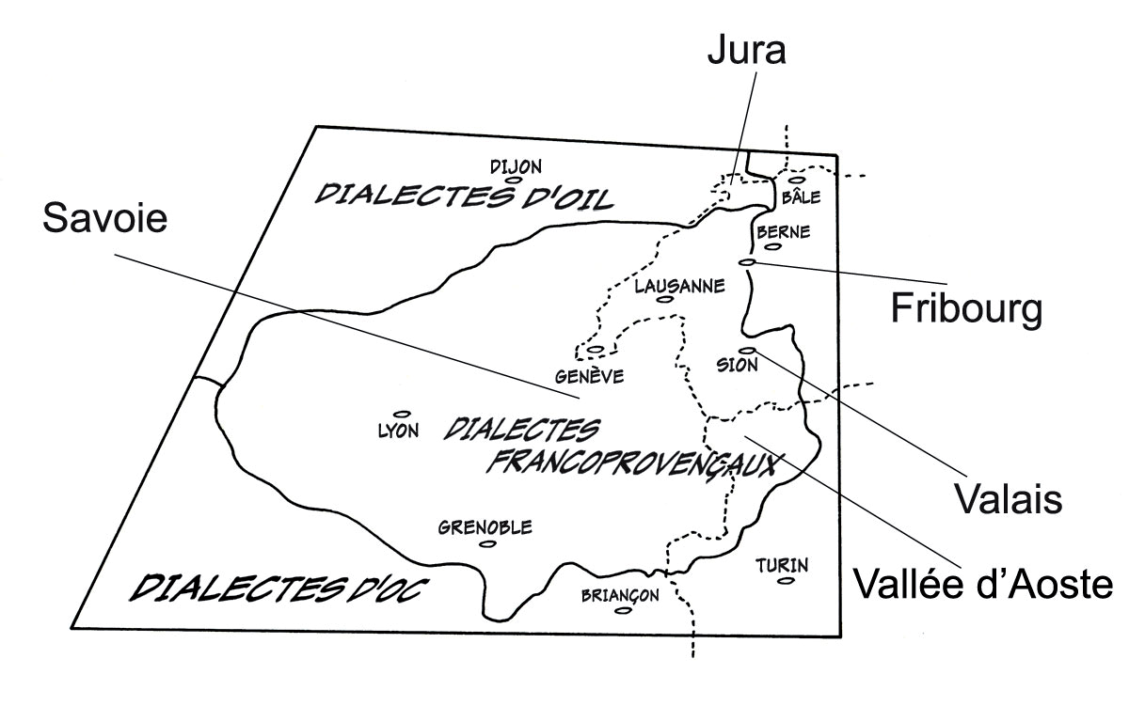
6. Quelques questions et pistes pour l’avenir 6.4. De la pluralité linguistique à la variation interne aux langues
http://www.irdp.ch/eole/index.html

Slide 54
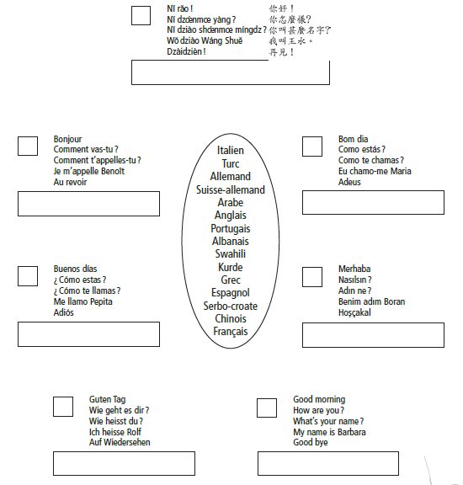
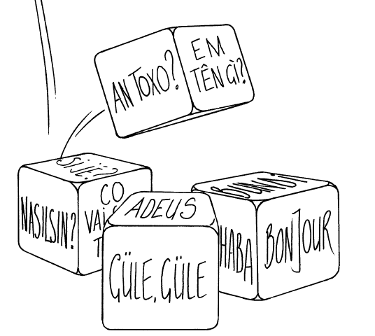
Le Yatzy des langues

Slide 55
Le Yatzy des langues

Slide 56
7. La nécessité d’un ancrage théorique solide
Clarifier les objectifs d’apprentissage des approches interlinguistiques
→ Le CARAP : un cadre de référence pour les approches plurielles ou… interlinguistiques
Notes:
Mais aussi MIRIADI par exemple

Slide 57
Expliciter les démarches didactiques
Compétence de communication
Didactique intégrée
Intercompréhension entre langues parentes
Eveil aux langues…
Nombre de langues
Capacités métalinguistiques globales Ouverture à la diversité
Notes:
= cadre pour penser des approches plurielles

Slide 58
Prendre la diversité au sérieux !
On trouve aujourd’hui – dans des manuels, des sites…– de nombreuses activités mettant en jeu une pluralité de langues mais nombre d’entre elles restent plutôt superficielles, visent des objectifs très généraux et s’avèrent finalement assez peu pertinentes…
➔ Nécessité de clarifier ce qu’on fait vraiment:
- (Re)connaitre la diversité (et ceux/celles qui la portent)
- Valoriser la diversité
- S’appuyer sur la diversité pour comprendre certains fonctionnements linguistiques ou culturels
- S’appuyer sur la diversité pour apprendre, etc.

Slide 59
Un exemple : quand la diversité des langues aide, grâce à une approche plurielle, à résoudre des difficultés orthographiques en langue de scolarisation
Grand…
Le vent…
Le pantalon…
Le serpent…
La trompette…
Faut-il écrire –an? –en? am-? em-?... Comment savoir?...

Slide 60
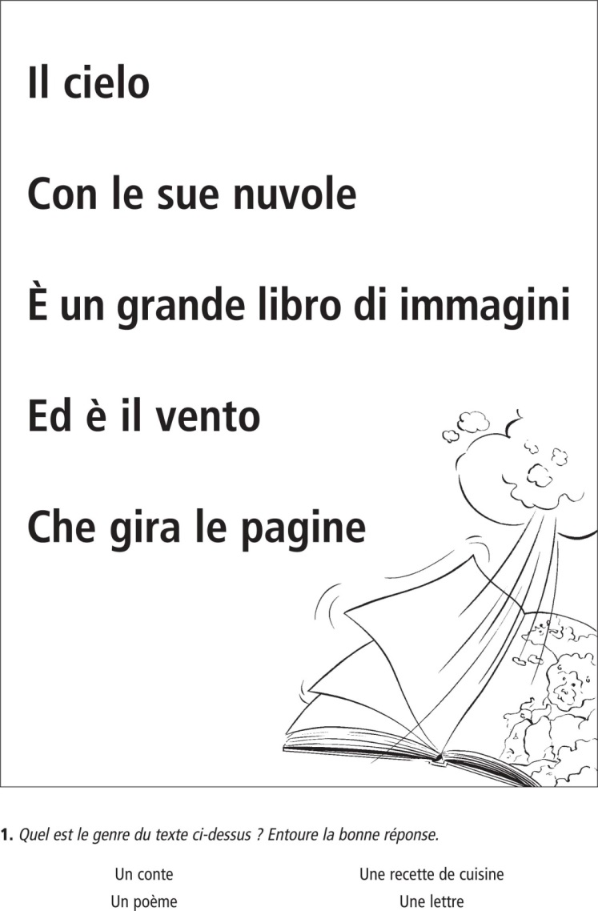
Ciel et nuages – une activité entre didactique intégrée et intercompréhension
Notes:
60

Slide 61
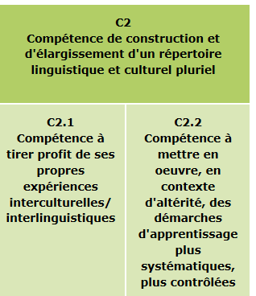
Quelles compétences et ressources ?
Cf. CARAP

Slide 62
Quelles compétences et ressources ?

Slide 63
Quelles compétences et ressources ?

Slide 64
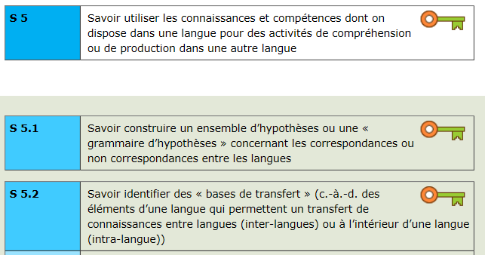
Savoir apprendre…

Slide 65
Synthèse des observations
Il existe des ressemblances entre certaines langues (celles qui appartiennent à une même « famille »).
Loin de représenter un obstacle à l’apprentissage (cf. « faux amis »), ces ressemblances constituent (pour les apprenants de langue romane) une base pour l’apprentissage et la pratique du français.
Il est pertinent et utile de sensibiliser / former les apprenants à l’exploitation de leurs connaissances déjà acquises dans l’apprentissage d’une nouvelle langue.
< Didactique intégrée et intercompréhension !
Pour trouver l’activité dans son ensemble: http://www.irdp.ch/eole/activites.html

Slide 66
Une dialectique entre approches singulières et plurielles
Chaque enseignement de langue (voire d’autres objets) est pris dans une dialectique entre des moments d’approches singulières, spécifiques (travail dans la langue, communication et réflexion) et des moments d’approches plurielles (travail dans/avec plusieurs langues et/ou cultures).

Slide 67
Vers une perspective plurilingue globale et cohérente…
http://www.coe.int/t/dg4/linguistic/langeduc/le_platformintro_FR.asp
Notes:
Langues présentes dans l’école mais ni reconnues ni enseignées - langues reconnues mais non enseignées – langues enseignées
Statuts différents – matière ou servent d’autres apprentissages relations entre elles
But : mettre en œuvre vision holistique – considérer la complexité de l’ensemble, avec influences réciproques – organiser les convergences
Notion de compétence plurilingue diffusée par le CECR, mais utilisation pour rédaction d’objectifs et évaluation – plutôt juxtaposition
Médiation peu prise en compte - besoin d’approches pour mise en œuvre de la pluralité

Slide 68
8. Faut-il conclure ? Des avancées importantes, des progrès indéniables…
On ne parle (presque) plus de « français langue maternelle », d’élèves « non francophones »…
On observe une volonté forte exprimée dans les documents institutionnels (Le PER notamment)
On commence à disposer de matériaux concrets
Mais il reste de nombreux obstacles encore à dépasser
Un cloisonnement qui reste très marqué (conceptions monolingues de l’apprentissage)
Des moyens d’enseignement (EOLE) qui ont un statut complémentaire: certains enseignants les utilisent, d’autres pas
Le français - Langue de scolarisation – qui reste tout de même largement en dehors du mouvement…

Slide 69
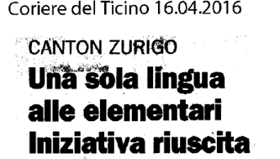
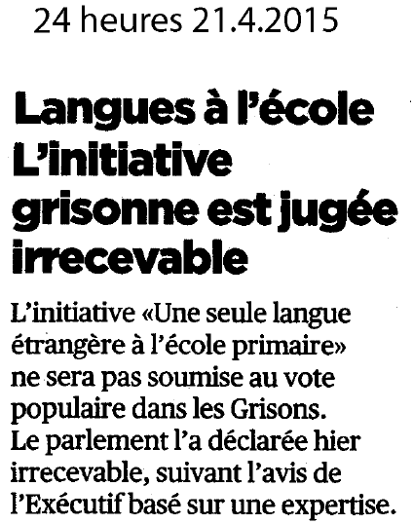
8. Mais aussi quelque inquiétude…

Slide 70
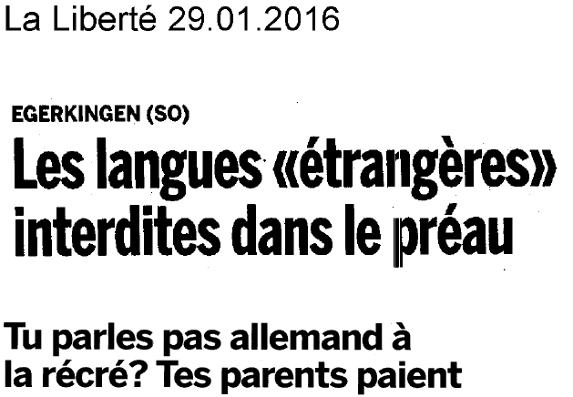
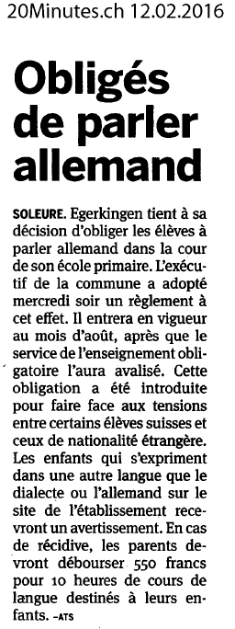

Slide 71
De quoi avons-nous besoin pour développer une perspective plurilingue et interculturelle ?
une conception de l’éducation, de l’enfant et du citoyen en devenir
des textes législatifs légitimant cette conception, en particulier la prise en compte de la diversité (Plans d’études, Déclarations politiques…)
un cadre théorique: compétence plurilingue, didactique plurilingue, approches plurielles / interlinguistiques… incluant notamment un référentiel d’objectifs (CARAP…)
des outils didactiques concrets (manuels, matériaux en ligne, etc.)
une formation appropriée des enseignant-e-s!
et des acteurs et actrices engagé-e-s et convaincu-e-s !

Slide 72
Bref, une hypothèse, un défi, un pari où l’école et la société doivent se rejoindre…
« Le défi, pour les éducateurs et pour ceux qui définissent la politique, est d’inventer une évolution de l’identité nationale où les droits de tous les citoyens (y compris les élèves des écoles) sont respectés, et où les ressources culturelles, linguistiques et économiques de la nation sont utilisées le mieux possible. »
J. Cummins (2001): La langue maternelle des enfants bilingues.

Slide 73
… en Suisse comme ailleurs !
« La réputation de polyglottes que les étrangers prêtent volontiers aux Suissesses et aux Suisses est certes bienveillante, mais elle n'est malheureusement qu'un préjugé et à moitié vrai. La Suisse quadrilingue devrait par conséquent s'employer à relever le défi d'un vrai plurilinguisme avant que l'Europe ne la rattrape.»
Cf. Rapport de la Commission pédagogique et de la Commission Langue 2 / Langues étrangères de la CDIP, en complément à la déclaration en vue de promouvoir l'enseignement bilingue en Suisse (1995) [http://www.edk.ch/dyn/14964.php]

Slide 74
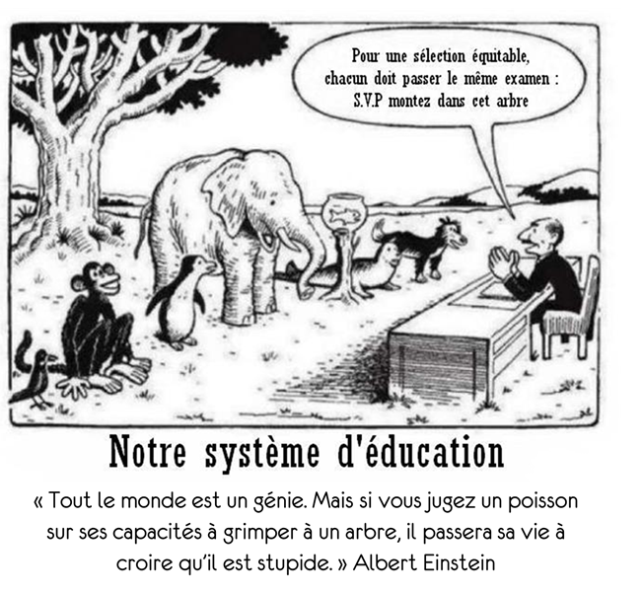
Merci de votre attention ! Danke !

